Slide 1
UNIVERSIDADE CATÓLICA DE BRASÍLIA • 2026
Projeto Prático de Engenharia de Software
ARQUITETURA & QUALIDADE DE SOFTWARE
Sistema Gerenciador de Loja (SGL)
Arquitetura de Software, Estratégia de Qualidade e Validação Completa do Sistema
INTEGRANTES DO PROJETO
Jhony Moraes da Silva
João Vítor Ferreira Calado
Kauã Lacerda de Lima
Rafael de Sousa Silva

Slide 2
Visão Geral
Estrutura da Apresentação
01
02
03
04
Introdução & Requisitos
Planejamento & Unitários
Integração & DAOs
Testes E2E & Conclusão
Persistência no banco de dados, isolamento e controle rigoroso ACID.
Escopo do sistema, regras comerciais e requisitos funcionais chave.
Estratégia de validação das regras de negócio na camada de Models.
Fluxos completos de ponta a ponta, métricas finais e homologação.

Slide 3

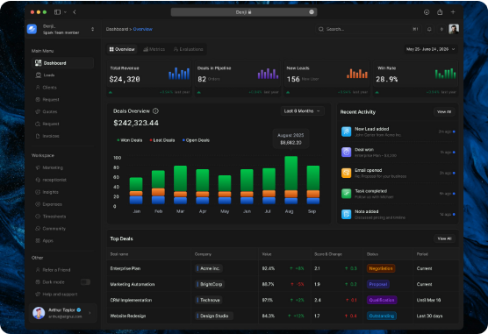
01. Introdução & Visão do Produto
Propósito e Proposta de Valor do SGL
Gestão Operacional Simplificada
Automação total da frente de caixa, estoque e movimentações comerciais diárias.
Confiabilidade Transacional
Consistência estrita em vendas simultâneas sem inconsistências no estoque.
Arquitetura Orientada a Testes
Desenvolvimento guiado por verificações automatizadas contínuas em cada módulo.

Slide 4
01. Requisitos do Sistema
Especificação Funcional e Técnica
ESTOQUE
PESSOAS
RELACIONAMENTO PRINCIPAL
RF-01: Categorias e Produtos
RF-02: Clientes e Fornecedores
RF-03: Pedidos e Vendas
Cadastro categorizado de itens, controle rigoroso de preços e manutenção dos níveis de estoque em tempo real.
Registro e manutenção de dados cadastrais essenciais para a relação comercial e suprimentos da loja.
Responsável por amarrar clientes e produtos, calcular totais, registrar a data da venda e automatizar baixas no estoque.

Slide 5
02. Planejamento de Testes & Models
Validação das Entidades do Modelo de Domínio
Isolamento de Regras de Negócio
Foco dos Testes em Models
Garantia de que entidades como Produto e ItemVenda calculem totais de forma pura.
1
Validação de Atributos
Garantia de nomes e preços válidos em todos os cadastros.
2
Decremento Seguro
Testes Parametrizados (JUnit 5)
Impedir saldo negativo de produtos durante baixa automática.
Execução em lote de cenários de borda (valores negativos e estoque zero).
Cálculo de Desconto
3
Precisão decimal exata em valores monetários calculados.

Slide 6
02. Testes Unitários (Models)
Exemplo Prático: Teste de Unidade no Model
ProdutoTest.java
JUnit 5
@Test @DisplayName("Deve dar erro ao tentar dar baixa com saldo insuficiente") void validarEstoqueInsuficiente() { Produto p = new Produto("Monitor 27", 5, 1200.00); assertThrows(EstoqueInsuficienteException.class, () -> { p.baixarEstoque(10); }); }
Assertiva de Exceção
Garantia de bloqueio imediato do fluxo para entradas e baixas inválidas.
Execução sem Dependências
Sem chamadas ao banco de dados, resultando em tempos de resposta < 5 ms.

Slide 7
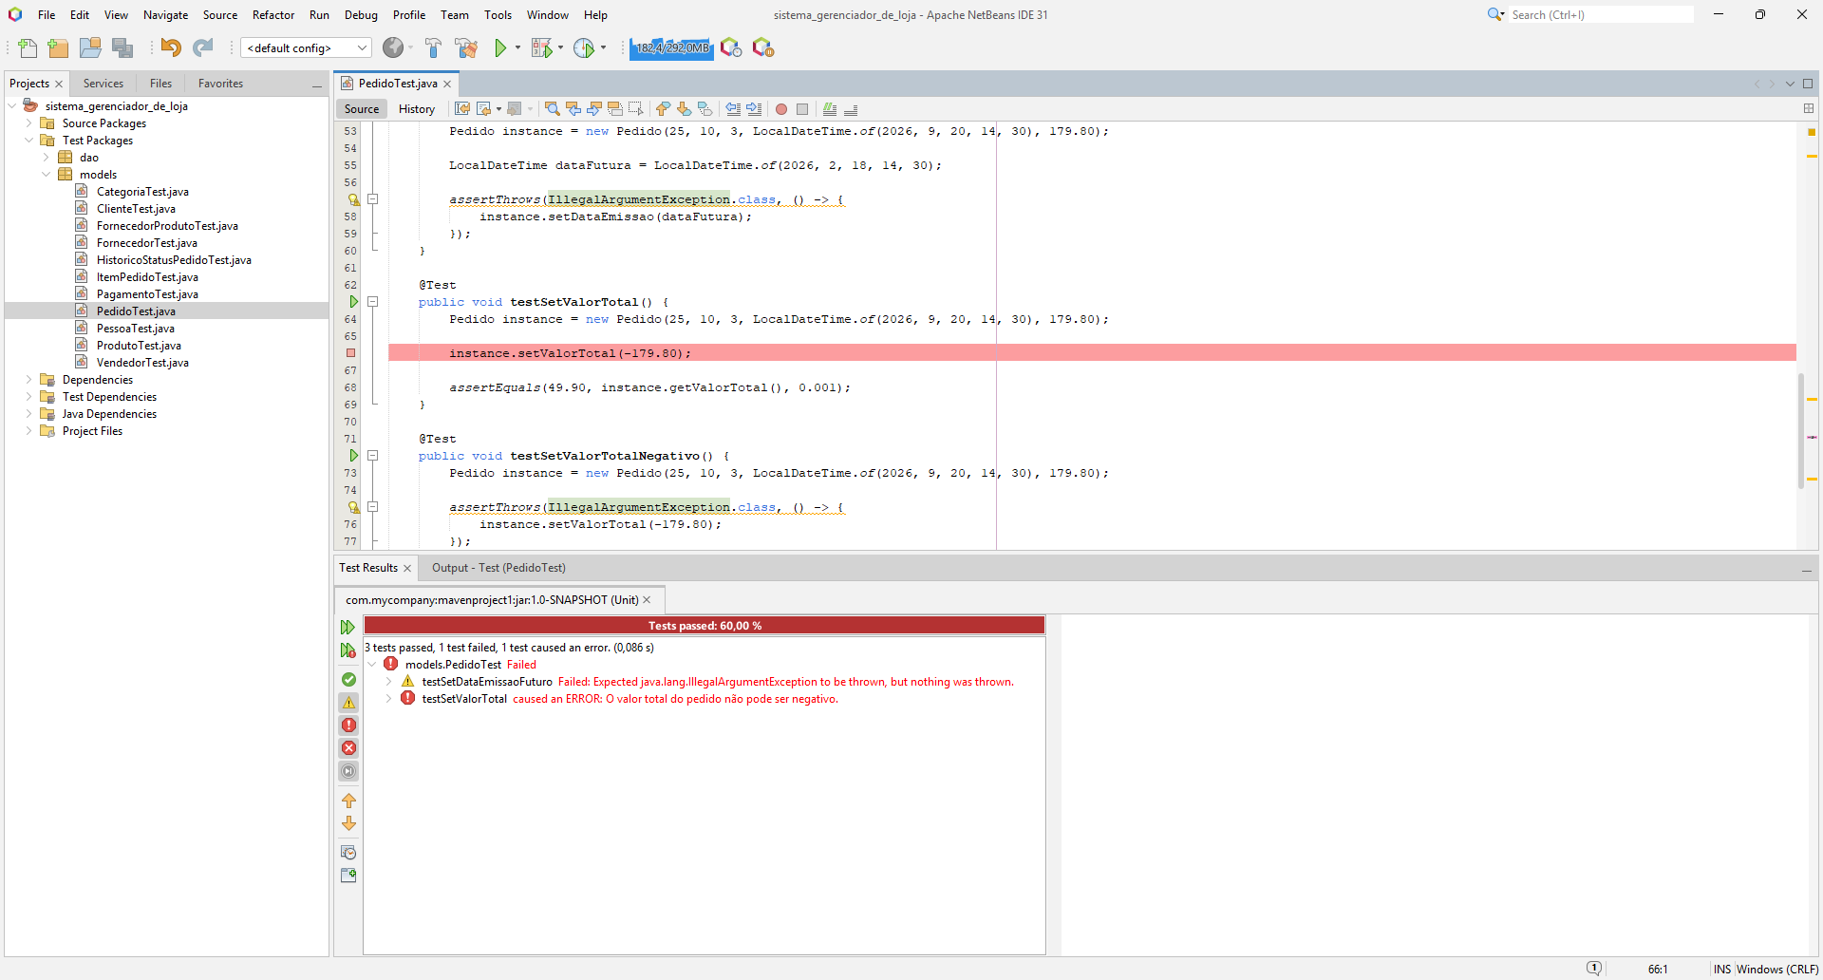

Slide 8
03. Integração, DAOs & Transações
Validação da Camada de Dados e JDBC
Testes em DAOs
Rollback Automático
Garantia ACID
Verificação direta do SQL via JDBC, garantindo a integridade e precisão de todos os métodos CRUD.
Uso de banco de testes isolado com restauração completa de estado após cada execução.
Adesão total ao padrão de transação atômica em vendas complexas de múltiplos itens.

Slide 9
04. Testes End-to-End (E2E)
Validação do Fluxo de Ponta a Ponta
1
2
3
4
Autenticação
Carrinho
Pagamento
Atualização BD
Login do operador e validação de sessão.
Inclusão de itens e cálculo de impostos.
Processamento e aprovação da compra.
Baixa no estoque e geração do comprovante.

Slide 10
04. Evidências & Resultados
Indicadores e Métricas Obtidas
98.4%
100%
0
Cobertura de Código
Aprovação nos Testes E2E
Inconsistências no Banco
Testes automatizados na camada de Models e DAOs.
Suite de testes de integração executada com sucesso.
Validação de concorrência e transações concluída.

Slide 11

Sistema Homologado e Pronto para Produção
O Sistema Gerenciador de Loja (SGL) atendeu com rigor a todos os requisitos arquiteturais, de integridade de dados e testes end-to-end.
UNIVERSIDADE CATÓLICA DE BRASÍLIA • PERGUNTAS & RESPOSTAS

